Slide 1
몬스터 설계
RPG 장르

Slide 2
1. 몬스터 스탯
스탯 이름 | Id | 스탯 범위 | 설명
HP | Max_HP | 50~5000 | HP가 0이 되면 몬스터가 사망한다
경험치 | Exp | 10~1000 | 몬스터가 플레이어에 의해 사망했을 때 제공하는 경험치 양을 말한다
공격력 | Attack | 10~500 | 공격 시 공격력 수치에 따라 데미지를 입힌다(공격력 = 데미지)
인식 범위 | Distance_Aware | 7~15 | 인식 범위에 플레이어가 진입 시 선공 몬스터는 공격을 하게 된다
공격 성향 | Agressive | 선공 or 후공 | 선공은 인식 범위에 플레이어 진입 시 공격 여부를 판정하기 위한 스탯이다
배회 거리 | Distance_Move | 0~5 | 몬스터가 배치된 지점으로부터 움직일 수 있는 거리를 말한다 이 수치를 반지름으로 원을 그려 원 안에서 랜덤한 위치로 이동한다
공격 가능 거리 | Distance_Attack | 1~10 | 공격 가능 거리 안에 플레이어 진입 시 공격을 실시한다

Slide 3
1. 몬스터 스탯 테이블
일반 몬스터 테이블
idx | ID | Name | Max_HP | Exp | Attack | Distance_Aware | Agressive | Distance_Move | Distance_Attack
1 | monster_bully | 불량배 | 50 | 10 | 10 | 7 | 0 | 2 | 1
2 | monster_gang | 조직폭력배 | 100 | 25 | 18 | 7 | 1 | 3 | 2
3 | monster_mafia | 마피아 | 150 | 35 | 25 | 10 | 1 | 1 | 7
보스 몬스터 테이블
idx | ID | Name | Max_HP | Exp | Attack | Skill_1_ID | Distance_Aware | Agressive | Distance_Move | Distance_Attack
1 | boss_mafia | 마피아 간부 크리스띠나 | 1500 | 300 | 100 | grenade | 12 | 1 | 0 | 9
보스 몬스터 스킬 데이터 테이블
Idx | ID | Damage | Cooltime | Type
1 | grenade | 200 | 5 | farthest

Slide 4
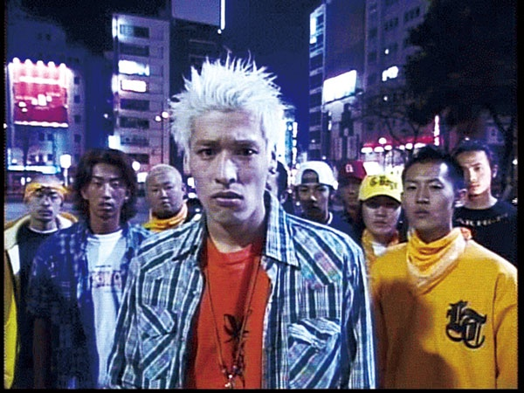
2. 몬스터 컨셉 – 불량배
이름 : 불량배
컨셉 :
번화가에서 흔히 보이는 불량배.
별 다른 특기가 없어 길거리 싸움 방식을 사용한다.
주무기 : 주먹, 나이프
출현 지역 : 번화가 외곽
권장 레벨 : 1

Slide 5
2. 몬스터 컨셉 – 조직 폭력배
이름 : 조직 폭력배
컨셉 :
불량배보다 한층 조직적이고 폭력적이다.
2인 1조로 움직이며, 불량배보다 훈련된 움직임을 보여준 다.
근본 없는 사투리를 사용한다.
주무기 : 쇠파이프, 각목, 사시미칼
출현 지역 : 번화가 나이트클럽 일대
권장 레벨 : 3

Slide 6
2. 몬스터 컨셉 – 마피아
이름 : 마피아
컨셉 :
조직폭력배와 비슷해 보이지만 총을 갖고 있다.
2인 1조로 움직이며, 권총 사격으로 공격한다.
항상 단정한 양복차림을 하고 있다.
주무기 : 권총
출현 지역 : 번화가 마피아 아지트
권장 레벨 : 5~6

Slide 7

2. 몬스터 컨셉 – 마피아 간부
이름 : 마피아 간부 크리스띠나
컨셉 :
마피아 조직의 간부.
간부에게 지급된 기관소총을 갖고 있다.
최후의 수단으로 수류탄을 항상 몸에 지닌다.
잔혹한 방법으로 번화가를 접수해 나가고 있다.
주무기 : 기관소총
스킬 : 수류탄 투척
출현 지역 : 번화가 마피아 아지트 간부실
권장 레벨 : 7

Slide 8
3. 몬스터 모션 리스트 – 일반몬스터
모션 이름 | 모션 ID | 조건
대기 | Idle | 기본 대기 상태
이동 | Move | 평화 상태에서 5초마다 배회 시
달리기 | Run | 플레이어 인식 시 공격 가능 범위 까지 다가갈 때
공격 | Attack | 플레이어 공격 시
쓰러짐 | FallDown | 쓰러짐 상태일 때 사망 상태일 때
공중 | Airborne | 공중 상태일 때
피격 | Hit | 플레이어에게 피격 시

Slide 9
3. 몬스터 모션 리스트 – 보스 몬스터
모션 이름 | 모션 ID | 조건
대기 | Idle | 기본 대기 상태
달리기 | Run | 플레이어 인식 시 공격 가능 범위 까지 다가갈 때
공격 | Attack | 플레이어 공격 시
스킬1 | Skill_1 | 스킬 사용 시
쓰러짐 | FallDown | 쓰러짐 상태일 때 사망 상태일 때
공중 | Airborne | 공중 상태일 때

Slide 10
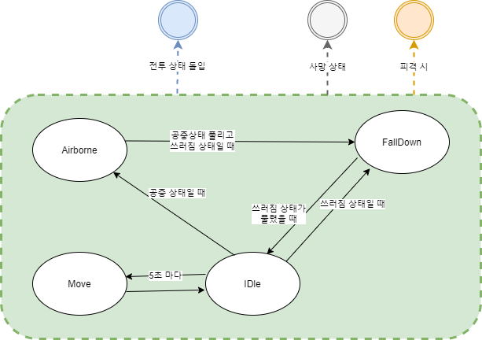
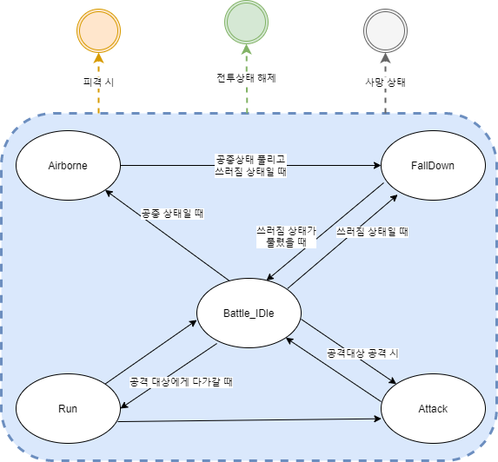
4. 몬스터 패턴– 일반 몬스터
일반 상태
전투 상태

Slide 11
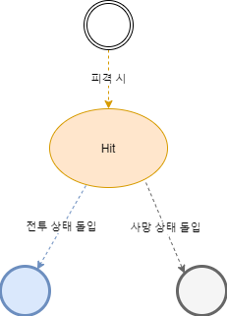
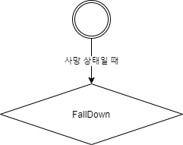
4. 몬스터 패턴– 일반 몬스터
피격 시
사망 상태

Slide 12
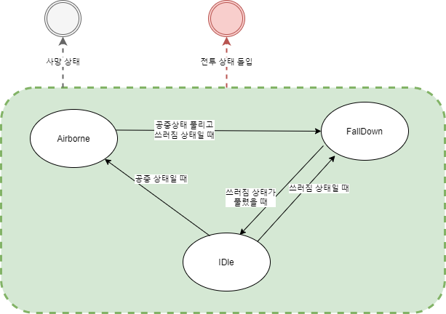
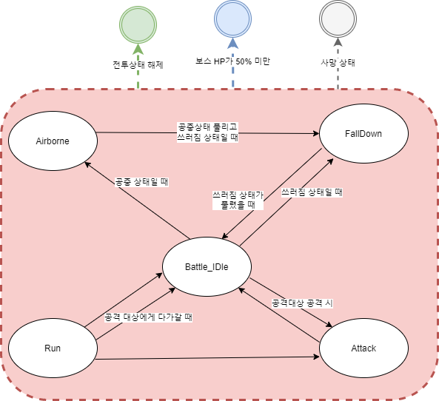
4. 몬스터 패턴– 보스 몬스터
일반 상태
전투 상태 – 1페이즈
보스는 피격 모션이 없다

Slide 13
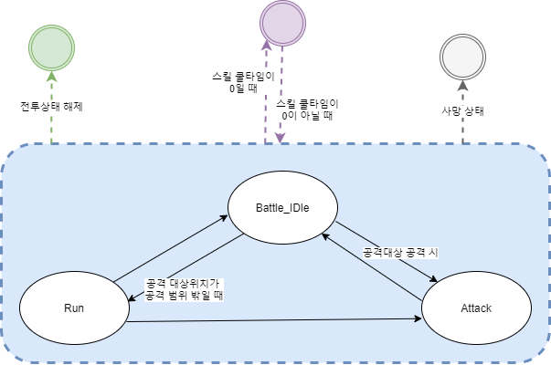
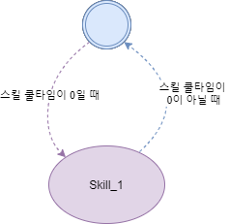
4. 몬스터 패턴– 보스 몬스터
전투 상태 - 2페이즈
2페이즈로 돌입하면 보스 몬스터는 쓰러짐, 공중 상태에 걸리지 않는다
보스가 스킬을 사용하기 시작한다
스킬은 쿨타임 마다 사용한다

Slide 14
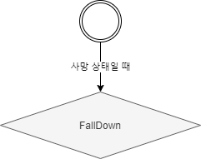
4. 몬스터 패턴– 보스 몬스터
사망 상태

